Slide 1
WB P0 H/W Debugging

Slide 2
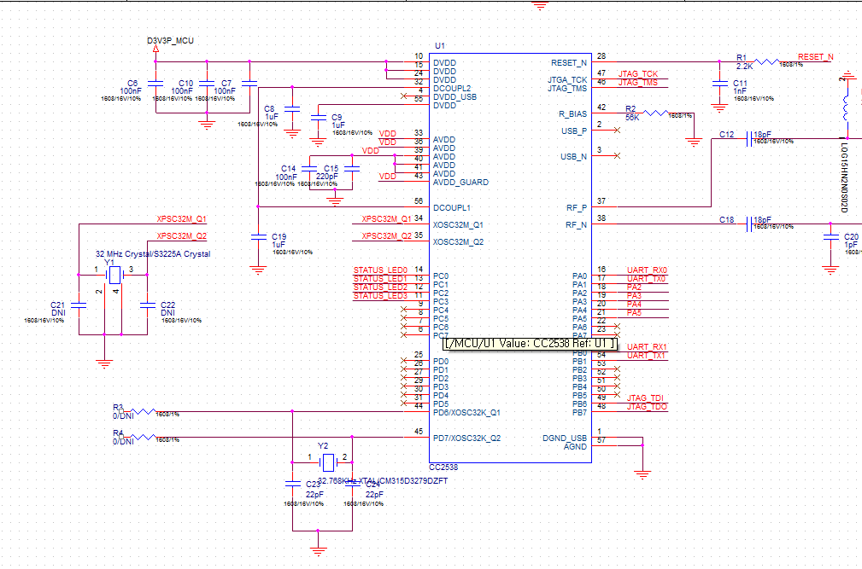
WB P1 Debugging
문제점) MCU pin 55 번에 VDD or D3V3P_MCU연결되지 않음으로써 MCU 정상 동작 안함.
해결 방안) C9 Jumper선으로 연결 에 D3V3P_MCU에 연결.

